Slide 1
Data Mining - Final Project Predict the Category of Crimes That Occurred in the City by the Bay
CSIE3 韓文彬
CSIE3 郭皓磊
CSIE3 王銘陽
Notes:
介紹作的主題內容，隊員

Slide 2
Outline
Data Visualization
Larceny/Theft
Suicide
Gambling
Data Analysis
Prediction
Future
Q&A
Notes:
介紹流程如下。

Slide 3
Data Visualization
Notes:
我們打算先把時間的data分割成幾種的類別去跑classification，我們想到用月份、季節以及白天夜晚來區分，
因為每個季節所發生的犯罪類型可能有所不同，冬天可能比較少毆打之類。
我們也細分到了早晚，依照常理判斷，晚上所發生犯罪的機率會比較高。

Slide 4
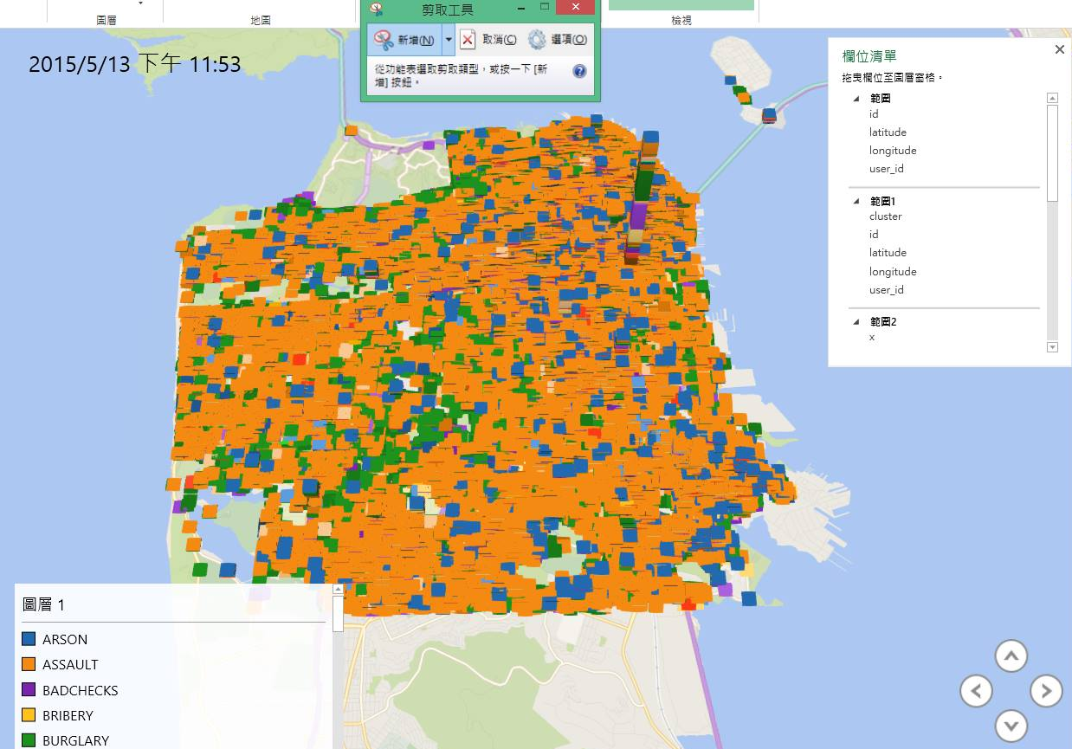
Notes:
先寫程式處理data後，再用weka跑clustering，將data分成10個cluster後，再開啟excel跑3D map，並觀察其數據的變化。
因為沒有特別針對時間做區隔，所以有許多重疊的區塊。
可以看到橘色的部分為ASSAULT，在各個地方基本上都有出現。

Slide 5
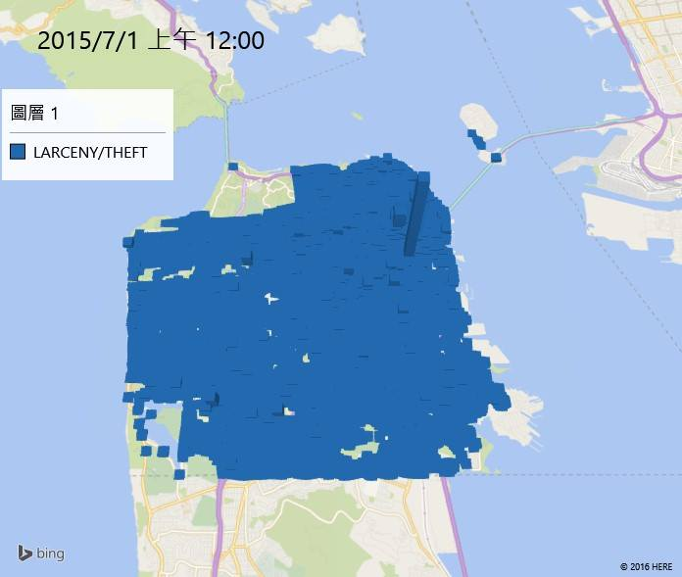

Slide 6
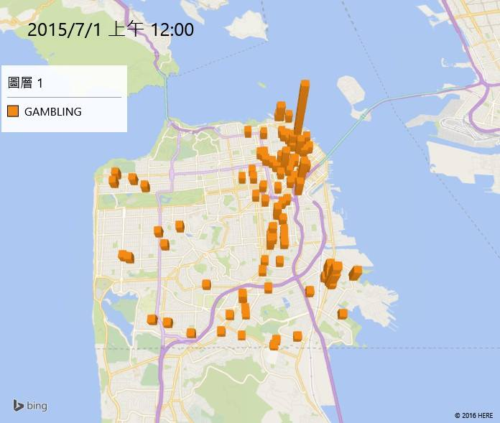

Slide 7
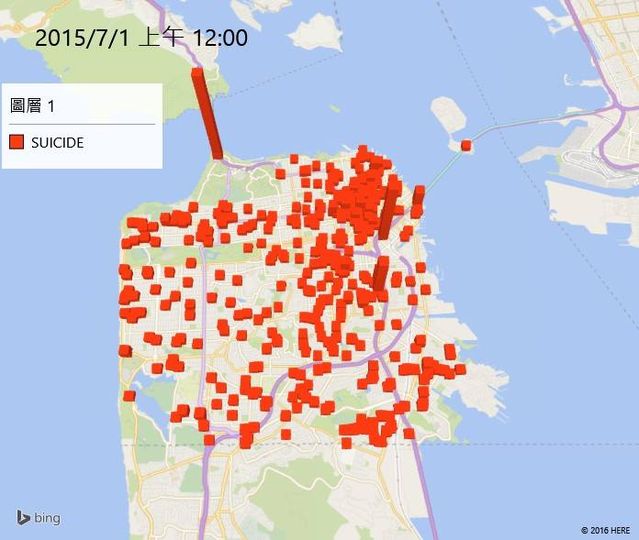
Notes:
舊金山自殺聖地：燈光迷霧下的金門大橋

Slide 8
Data Analysis
Notes:
我們打算先把時間的data分割成幾種的類別去跑classification，我們想到用月份、季節以及白天夜晚來區分，
因為每個季節所發生的犯罪類型可能有所不同，冬天可能比較少毆打之類。
我們也細分到了早晚，依照常理判斷，晚上所發生犯罪的機率會比較高。

Slide 9
Larceny/Theft
Notes:
PdDistrict
Southern
Northern
Central

Slide 10
Larceny/Theft
Notes:
星期
Friday
Saturday

Slide 11
Larceny/Theft
Notes:
Month
無明顯特徵，快速跳過

Slide 12
Gambling
Notes:
PdDistrict
Bayview
Central

Slide 13
Gambling
Notes:
星期制度
Wednesday
Friday

Slide 14
Gambling
Notes:
Month
無明顯差異

Slide 15
Suicide
Notes:
PdDistrict
無明顯差異

Slide 16
Suicide
Notes:
Week
無明顯差異

Slide 17
Suicide
Notes:
Month
無明顯差異

Slide 18
Prediction
Notes:
簡化分類

Slide 19
Result - Larceny/Theft
Classified Instances | Correctly | Incorrectly
ZeroR | 703149 (80.0808 %) | 174900 (19.9192 %)
OneR | 706677 (80.4826 %) | 171372 (19.5174 %)
NaiveBayes | 703978 (80.1753 %) | 174071 (19.8247 %)

Slide 20
Result - Larceny/Theft
ZeroR | Others | Larceny/Theft
Others | 703149 | 0
Larceny/Theft | 174900 | 0
OneR | Others | Larceny/Theft
Others | 682340 | 20809
Larceny/Theft | 150563 | 24337
Precision = 0.539
Recall = 0.139
F1 = 0.221
NaiveBayes | Others | Larceny/Theft
Others | 671290 | 31859
Larceny/Theft | 142212 | 32688
Precision = 0.506
Recall = 0.186
F1 = 0.272
Notes:
上面是猜測分類
左邊是正確分類
F₁ score is a measure of a test's accuracy.

Slide 21
Result - Suicide
Classified Instances | Correctly | Incorrectly
ZeroR | 877541 (99.9421 %) | 508 (0.0579 %)
OneR | 877540 (99.942 %) | 509 (0.058 %)
NaiveBayes | 877389 (99.9248 %) | 660 (0.0752 %)
Notes:
數量上的差異。

Slide 22
Result - Suicide
ZeroR | Others | Larceny/Theft
Others | 877541 | 0
Larceny/Theft | 508 | 0
OneR | Others | Larceny/Theft
Others | 877540 | 1
Larceny/Theft | 508 | 0
NaiveBayes | Others | Larceny/Theft
Others | 877389 | 152
Larceny/Theft | 508 | 0
Notes:
上面是猜測分類
左邊是正確分類
F₁ score (also F-score or F-measure) is a measure of a test's accuracy.

Slide 23
Result - Gambling
Classified Instances | Correctly | Incorrectly
ZeroR | 877903 (99.9834 %) | 146 (0.0166 %)
OneR | 877903 (99.9834 %) | 146 (0.0166 %)
NaiveBayes | 877903 (99.9834 %) | 146 (0.0166 %)

Slide 24
Result - Gambling
ZeroR | Others | Larceny/Theft
Others | 877903 | 0
Larceny/Theft | 146 | 0
OneR | Others | Larceny/Theft
Others | 877903 | 0
Larceny/Theft | 146 | 0
NaiveBayes | Others | Larceny/Theft
Others | 877903 | 0
Larceny/Theft | 146 | 0
Notes:
上面是猜測分類
左邊是正確分類
F₁ score (also F-score or F-measure) is a measure of a test's accuracy.

Slide 25
Future
Predict two or three categories.
Additional weight for environment.

Slide 26
Q&A
https://github.com/fate910747/DataMining_finalProject

